Slide 1
Ташкентский государственный стоматологический институт
Кафедра госпитальной ортопедической стоматологии
Лекция №2
Тема:
Ортопедическое лечение заболеваний пародонта. Клинико-биологические и биохимические основы выбора метода лечения.
Постоянные шинирующие аппараты и протезы. Несъемные и съемные виды протезов и шин и обоснование к их применению.
Лектор: проф. Хабилов Н. Л.

Slide 2
Цель:
- Обучить студента ортопедическому лечению заболеваний пародонта, клинико-биологическим и биохимическим основам выбора метода лечения.
Задачи:
- Научить студента изготавливать постоянные шинирующие аппараты
Освоить порядок изготовления протезов
Особенности несъемных шинирующих протезов
Особенности съемных видов протезов
Обучить студентов выбору и применению временных шин.

Slide 3
План лекции:
1. Ортопедическое лечение заболеваний пародонта.
2. Клинико-биологические и биохимические основы выбора метода лечения.
3. Постоянные шинирующие аппараты и протезы.
4. Несъемные и съемные виды протезов и шин и обоснование к их применению.

Slide 4
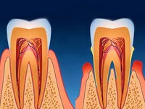
Актуальность проблемы
Болезни пародонта в настоящее время представляют собой одну из наиболее важных и сложных проблем в стоматологии.
По статистике, заболеваниями пародонта страдает 86% взрослого и 65 % детского населения (второе место среди стоматологических заболеваний после кариеса зубов), а потеря зубов из-за заболеваний пародонта в 2-3 раза превышает показатели по сравнению с кариесом

Slide 5
По данным ВОЗ
очень высокий уровень заболеваний падает на возраст 35 – 44 лет ( от 65 – 98% ) и 15 – 19 лет ( от 55 – 89% ). Исследования, проведенные в Республике Узбекистан, подтверждают эти данные с некоторым превышением частоты по отношению к данным ВОЗ.

Slide 6
Общие принципы лечения заболеваний пародонта
терапия не должна быть более опасной, чем сама болезнь (принцип безопасности);
из возможных средств лечения необходим выбор наиболее безопасных и в то же время наиболее эффективных для данного больного;
важно определить критерии эффективности терапии;
необходимо тщательное наблюдение за состоянием больного во время терапии (принцип контролируемости);
нельзя забывать, что лечение (излечение) в конечном итоге зависит от состояния целостного организма;
активное участие больного в лечении;

Slide 7
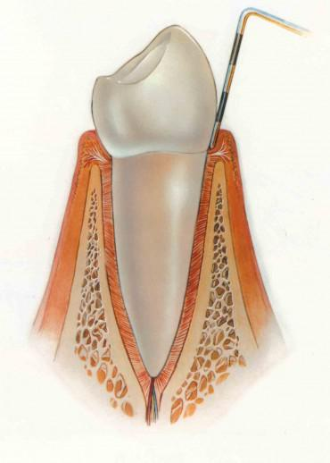
Общие принципы лечения заболеваний пародонта
лечение должно быть рациональным;
индивидуализированным;
экономным.

Slide 8
Комплексное лечение
болезней пародонта
Терапевтическое Хирургическое Ортодонтическое Ортопедическое

Slide 9
Терапевтическое лечение заболеваний пародонта
контроль гигиены полости рта, удаление назубных отложений
местное применение средств, улучшающих трофику и микроциркуляцию
применение биогенных стимуляторов и витаминов
устранение гиперестезии, пломбирование эрозий и клиновидных дефектов
применение антибиотиков

Slide 10
Хирургические методы лечения заболеваний пародонта:
остеопластика
лоскутные операции
открытый кюретаж
пластика уздечки
углубление преддверия полости рта

Slide 11
Ортодонтические методы лечения заболеваний пародонта:
Применение Эджуайс-техники, корригирующих пластинок и микроимплантов с целью:
Исправления вторичных деформаций:
а) трем и диастем, обусловленные смещением зубов;
б) снижение окклюзионной высоты, осложненное глубоким резцовым перекрытием и дистальным смещением нижней челюсти.
Исправления зубочелюстных аномалий: а) глубокий прикус; б) прогения, осложненная уменьшением окклюзионной высоты; в) глубокий прикус, прогения, осложненные вторичной деформацией зубных рядов.

Slide 12
Ортопедические методы лечения заболеваний пародонта
Избирательное пришлифовывание.
Временное шинирование.
Применение постоянных шинирующих аппаратов и протезов.
Непосредственное протезирование и шинирование мостовидными протезами и цельнолитыми конструкциями

Slide 13
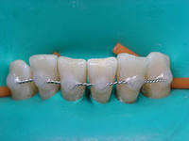
Шина - приспособление для иммобилизации (полной неподвижности или значительно уменьшенной подвижности) группы зубов или всего зубного ряда
Несъемные
Съемные

Slide 14
Решение о необходимости шинирования принимается по оценке подвижности зубов, которая характеризует функциональное состояние пародонта. При убыли на 1/2 длины корня зуба плоскость шинирования горизонтальная (мезиодистальное и трансверзальное направления). При убыли на 3/4 длины корня зуба горизонтальное и вертикальное шинирование.

Slide 15
Требования, предъявляемые к шинам:
создавать прочный блок из группы зубов, ограничивая их движения в трех направлениях: вертикальном, вестибуло-оральном, медиолатеральном (для передних) и переднезаднем (для боковых);
быть жесткой и прочно фиксированной на зубах;
не оказывать раздражающего действия на маргинальный пародонт;
не препятствовать медицинской и хирургической терапии десневого кармана;

Slide 16
Требования, предъявляемые к шинам:
не иметь ретенционных пунктов для задержки пищи;
не создавать своей окклюзионной поверхностью блокирующих моментов движению нижней челюсти;
не нарушать речи больного;
не вызывать грубых нарушений внешнего вида больного;
изготовление шины не должно быть связано с удалением большого слоя твердых тканей коронок зубов.

Slide 17
Шинирование основано на следующих биомеханических принципах.
1. Шина, укрепленная на зубах, вследствие своей жесткости ограничивает свободу их подвижности. Зубы могут совершать движения лишь вместе с шиной и в одном с ней направлении. Как правило, амплитуда колебаний шины намного меньше амплитуды колебаний отдельных зубов. Уменьшение патологической подвижности зубов благоприятно сказывается на больном пародонте.
2. Шинирующая конструкция, объединяя в блок все передние или все боковые зубы, разгружает их пародонт при откусывании или разжевывании пищи. Этот эффект возрастает в связи с увеличением количества шинируемых зубов.
3. Нагрузка в шинирующем блоке прежде всего воспринимается зубами, имеющими меньшую патологическую подвижность. Они, таким образом, разгружают зубы с более пораженным пародонтом. Отсюда следует практический вывод, что в шинируемый блок следует включать как более, так и менее устойчивые зубы. В переднем отделе зубной дуги такими зубами чаще всего являются клыки.

Slide 18
4. Зубы расположены по дуге, кривизна которой наиболее выражена в переднем отделе. По этой причине движения зубов в щечно-язычном направлении совершаются в пересекающихся плоскостях, а шинированный блок, объединяющий их, превращается в жесткую систему.
5. Шинирующая конструкция, расположенная по дуге, более устойчива к действию наружных сил, чем шина, расположенная линейно. Объяснение этого свойства шины следует искать в механических особенностях аркообразных конструкций, сопротивление которых опрокидыванию возрастает, о чем легко судить по их форме, не прибегая к сложным математическим расчетам.
Последние два принципа предполагают, что для усиления лечебного действия шины, расположенной, например, на боковых зубах, ее следует удлинить, включив в нее передние зубы и придав ей таким образом аркообразную форму.
6. При линейном расположении шины, когда все зубы имеют подвижность 1-П степени, возможно колебание ее при боковых усилиях. Для нейтрализации трансвсрзальных колебаний шину следует соединить с подобной, но расположенной на противоположной стороне (поперечная, парасагиттальная стабилизация). Это можно сделать при помощи дугового протеза.

Slide 19
К несъемным видам шин для лечения зубов относят:
Кольцевая шина. Представляет спаянные между собой металлические кольца, которые при надевании на зубы обеспечивают их прочную фиксацию. Изготовление кольцевой шины проходит несколько лабораторных и клинических этапов: снятие оттиска, изготовление гипсовой модели, изготовление шины и определение объема препарирования зубов для надежной фиксации шины в полости рта.
Полукольцевая шина. Полукольцевая шина отличается от кольцевой тем, что отсутствует полное кольцо с вестибулярной стороны зубного ряда. Этим достигается большая эстетика конструкции.
Колпачковая шина. Представляет спаянные между собой ряд колпачков, которые надеваются на зубы и покрывают его режущую и язычную поверхность. Колпачки могут быть цельнолитыми или изготавливаться из отдельных штампованных коронок, которые затем спаиваются между собой.

Slide 20
Съемное шинирование
применяется как при наличии цельного зубного ряда, так и при отсутствии некоторых зубов. Съемные шины обычно уменьшают статику зубов не во всех направлениях, но к положительным моментам относят отсутствие необходимости препарирования зубов, создание хороших условий для гигиены полости рта, а также проведения лечения.
Шина Эльбрехта. Представляет собой сплав каркаса эластичный, но достаточно прочный. Предотвращает подвижность зубов во всех направлениях, кроме вертикального. Шина применяется в начальных стадиях заболевания пародонта, когда умеренная жевательная нагрузка не приводит к прогрессированию заболевания. Шина может иметь верхнее (около верхушки зуба), среднее или нижнее (прикорневое) расположение, а также шина может быть широкой.

Slide 21
Шина Эльбрехта с Т-образными кламмерами в области фронтальных зубов. Такая конструкция шины позволяет добиться дополнительной фиксации на зубе. Однако эта шина применяется лишь при I степени подвижности зубов и отсутствии выраженного воспаления пародонта.
Съемная шина с литой каппой. Представляет собой модификацию шины Эльбрехта. Позволяет снизить подвижность резцов и клыков в вертикальном направлении.
Круговая шина. Шина может быть обычной или с когтевидными отростками. Используется при I-II степени подвижности зубов.

Slide 22
Вкладочная шина. Напоминает колпачковую шину, с той лишь разницей, что вкладыш-колпачок имеет выступ, который устанавливается в углубление на верхушке зуба, что усиливает его фиксацию и всей конструкции шины в целом.
Коронковая и полукоронковая шина. Полнокоронковая шина применяется в том случае, если десна, окружающая зуб не имеет воспалительных явлений, так как велик риск травматизации ее коронкой. Обычно для этих целей используют металлокерамические коронки. Полукоронковая шина представляет собой цельнолитую конструкцию или спаянные между собой полукоронки.

Slide 23
Интердентальная (межзубная) шина. Представляет собой соединение двух соседних зубов специальными вживляемыми вставками, которые взаимно укрепляют соседние зубы. В последнее время для этих целей применяют фотополимеры, композитные материалы.
Несъемные шины-протезы. Они объединяют в себе решение двух задач: лечение заболеваний пародонта и протезирование зубов. Шина при этом имеет мостовидную конструкцию, где основная жевательная нагрузка приходится не на сам протез на месте отсутствующего зуба, а на опорные площадки соседних зубов.

Slide 24
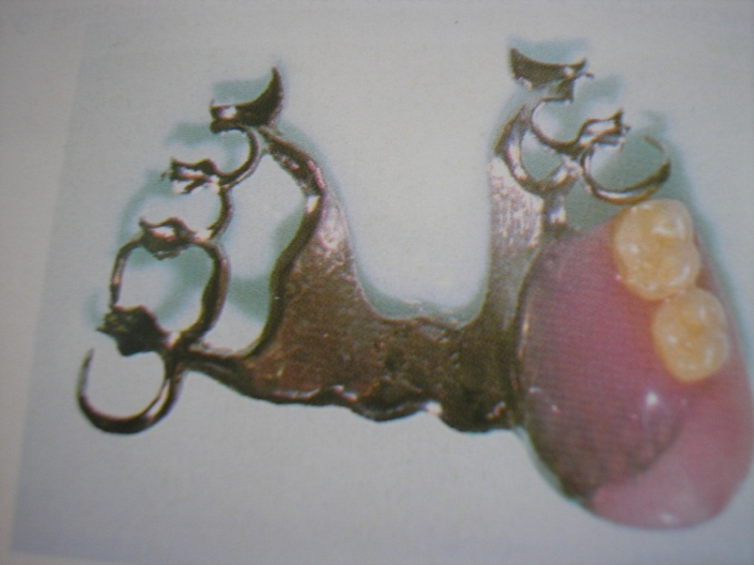
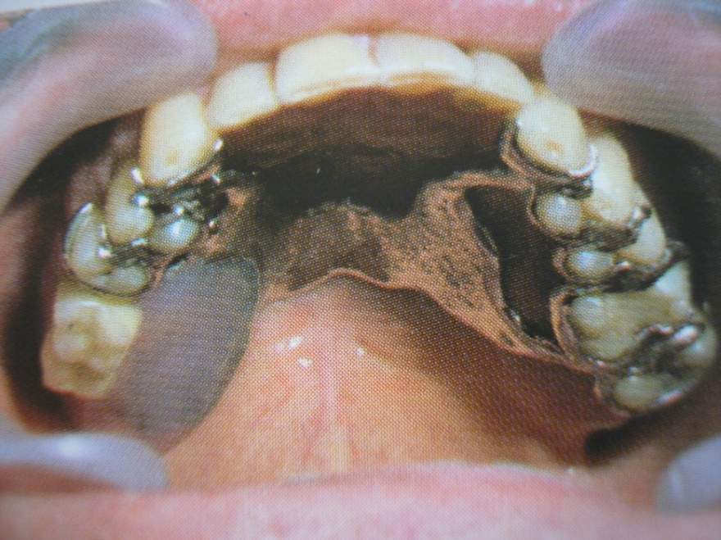
Съемные шинирующие протезы

Slide 25
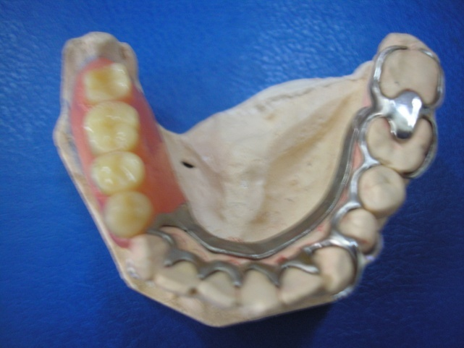
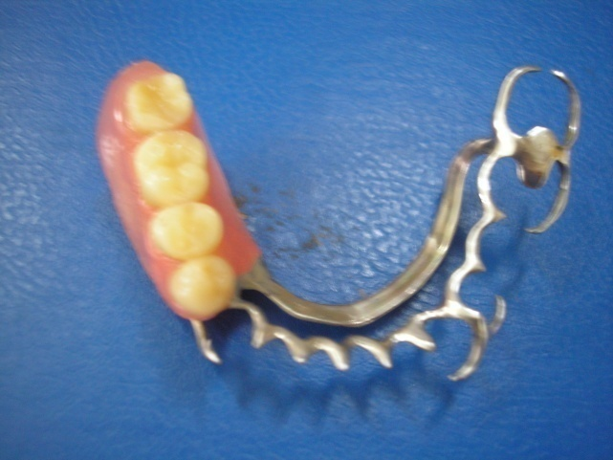
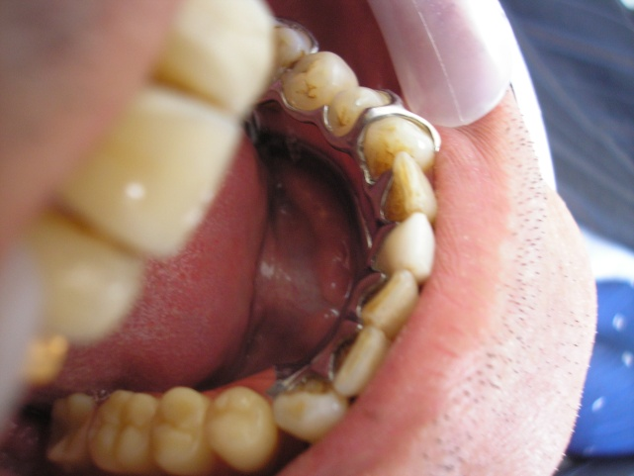

Slide 26
Современные материалы, применяемые для постоянного несъемного шинирования
Используется 2 типа материалов в зависимости от их химического состава:
- на основе неорганической матрицы GlasSpan (США) и Fiber Splin (Швейцария).
- на основе органической матрицы полиэтилена Ribbond (США) и Connect (США), выполненные из множества тончайших волокон Д=3-5 мкм, сплетенных между собой.

Slide 27
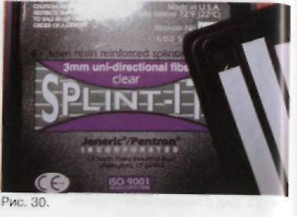
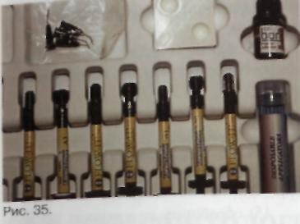
Этапы шинирования системой Fiber Splin

Slide 28
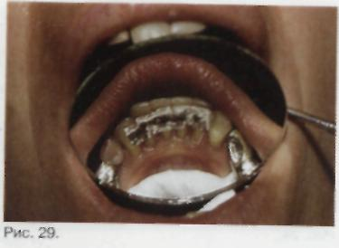
Шинируемые нижние фронтальные зубы после механической и медикаментозной обработки

Slide 29
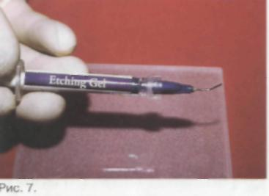
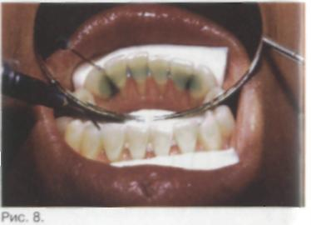
Протравливание эмали оральной поверхности зубов .

Slide 30
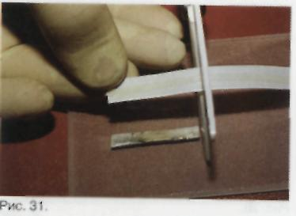
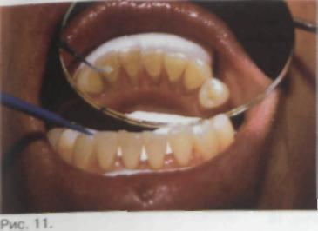
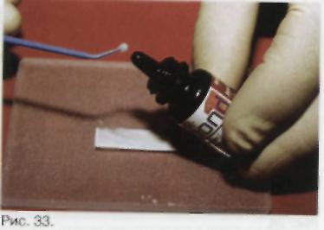
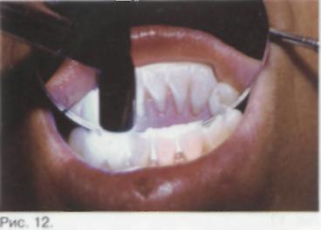
Нанесение бонда.

Slide 31
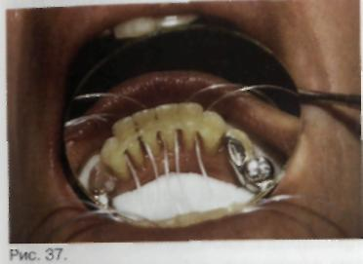
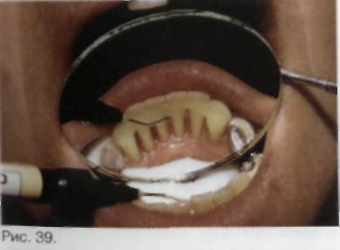
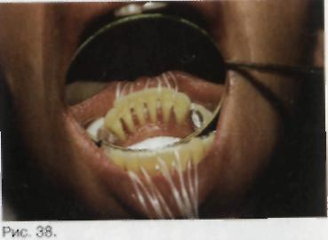
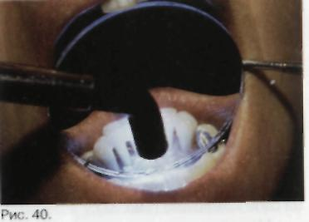
Нанесение композитного материала

Slide 32
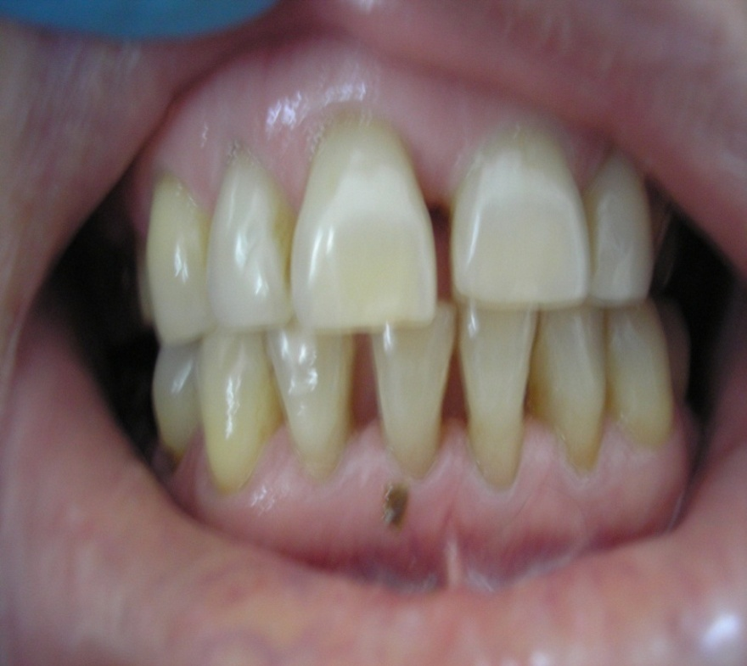
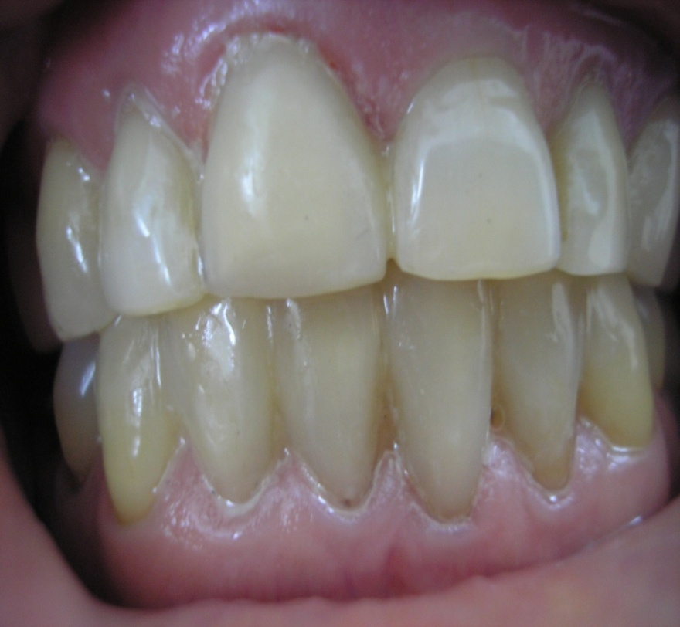
До лечения После лечения

Slide 33
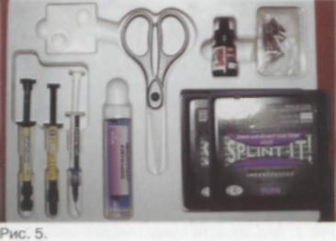
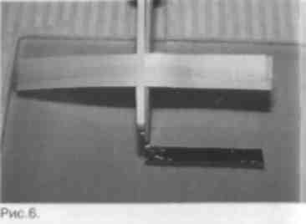
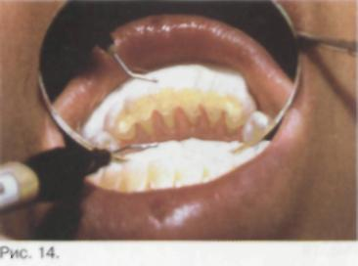
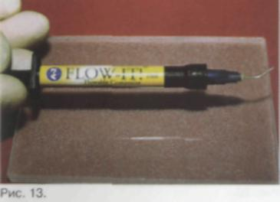
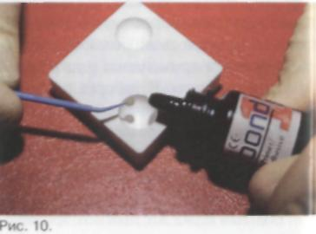
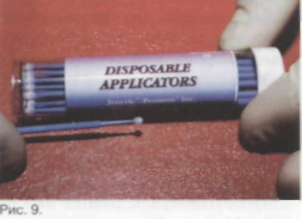
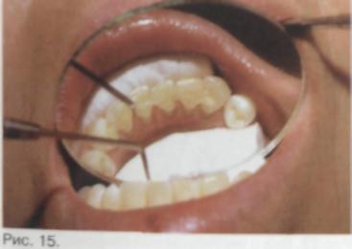
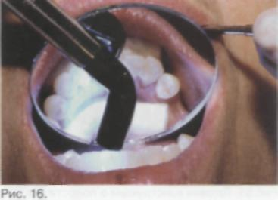

Slide 34
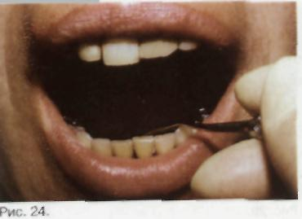
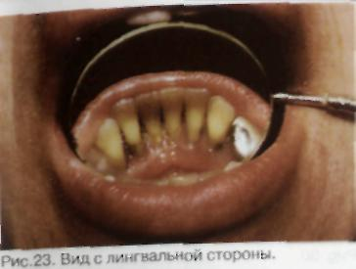
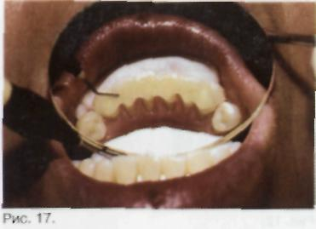
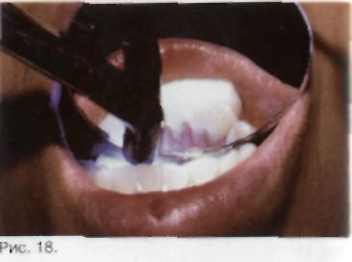
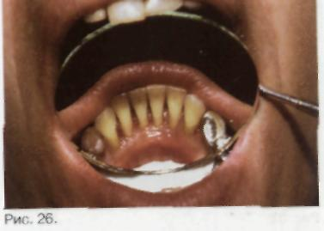
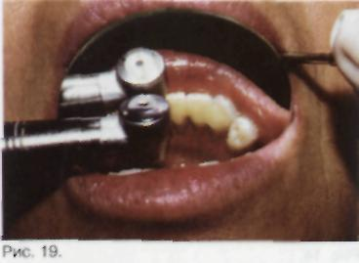
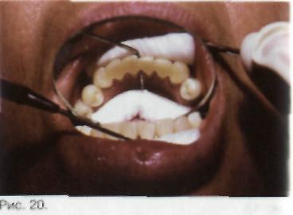
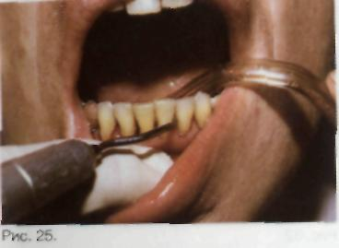
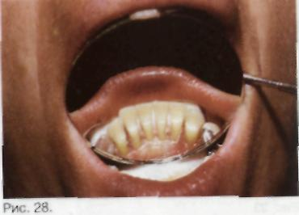
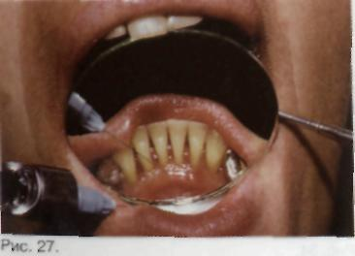
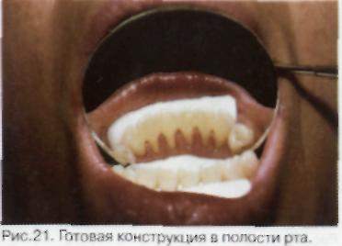
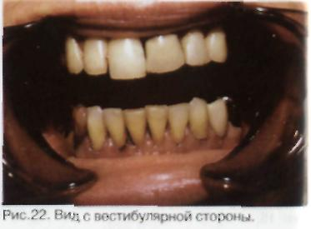

Slide 35
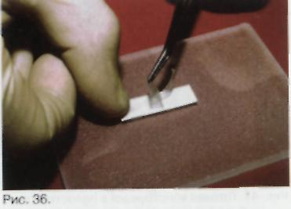
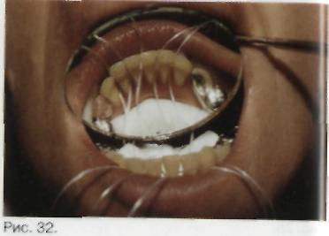
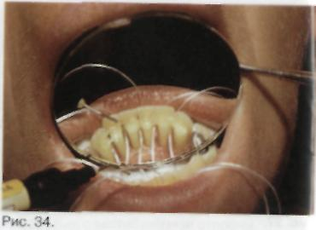

Slide 36
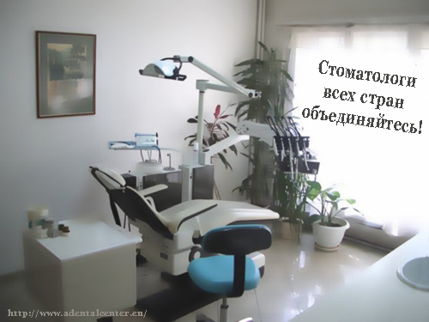
Спасибо за внимание!

